Slide 1



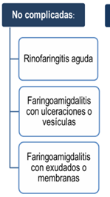
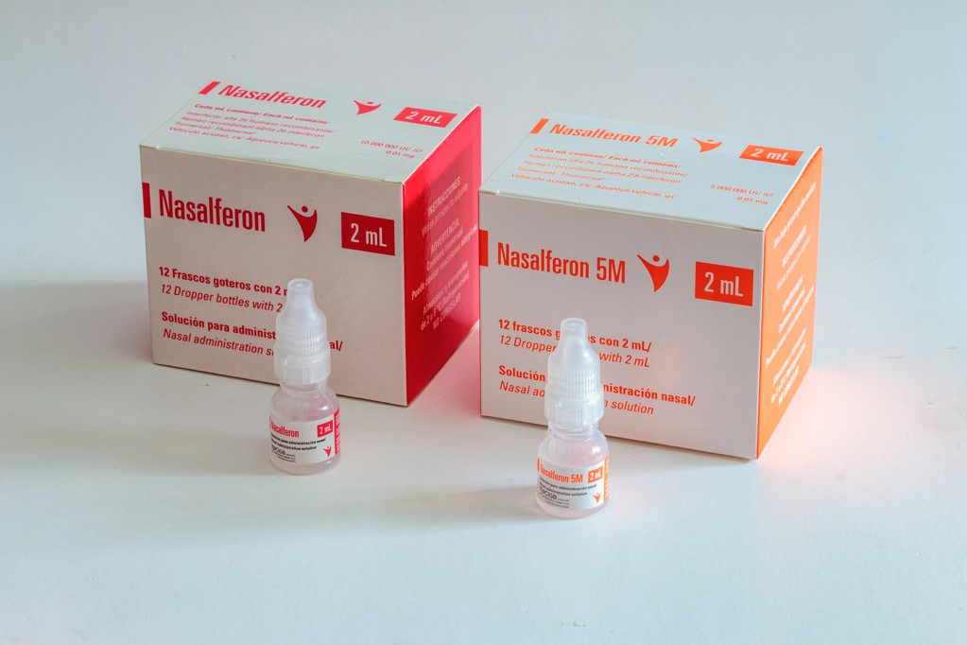
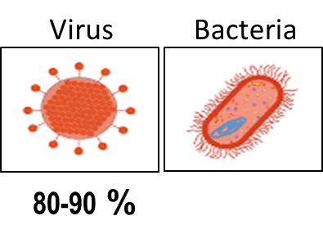
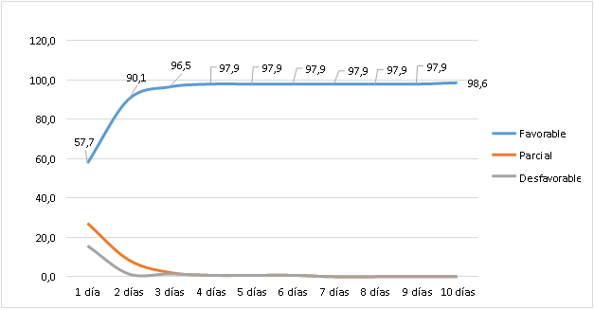
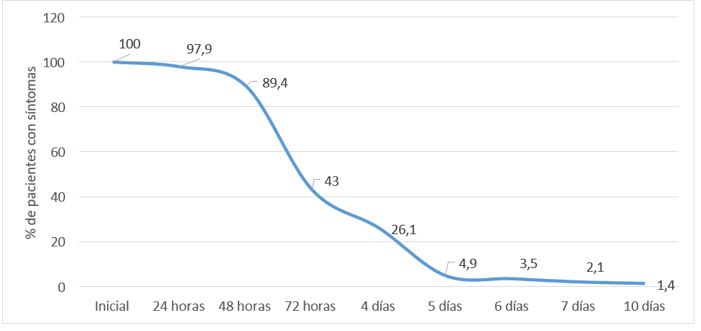

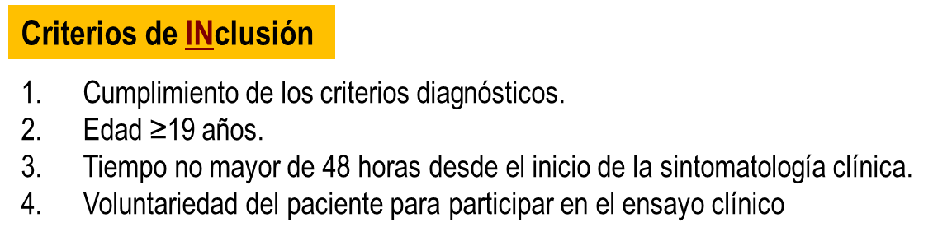
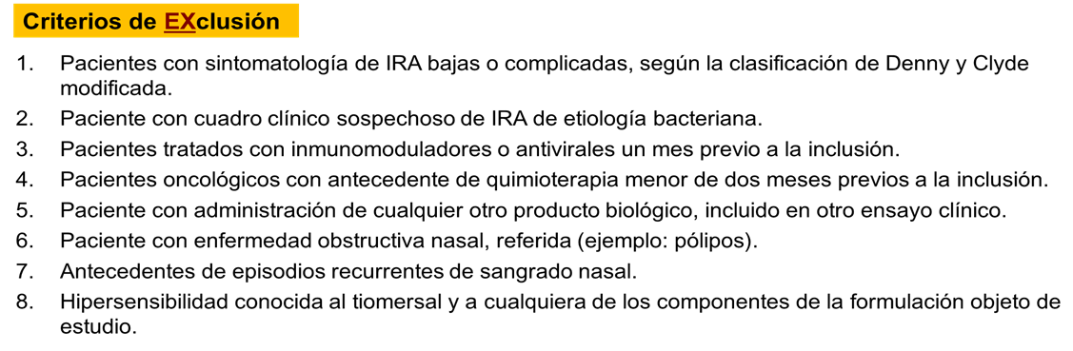
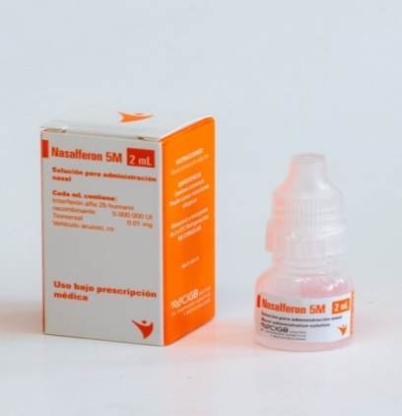
EFICACIA Y SEGURIDAD DEL NASALFERON EN EL TRATAMIENTO DE LAS INFECCIONES RESPIRATORIAS AGUDAS.
Autores: Karen Urrutia Pérez, Francisco Hernández Bernal
Afiliación: Centro de Ingeniería Genética y Biotecnología (CIGB), La Habana, Cuba.
INTRODUCCION
Criterios de Eficacia
INFECCIONES RESPIRATORIAS AGUDAS (IRA)
Son afecciones que se definen por la invasión tisular de microorganismos a los segmentos anatómicos del aparato respiratorio, que pueden ser afectados simultáneamente o no.
Se evaluó al 3er, 5^{to}, 7^{mo} y 12^{mo} día después de iniciado el tratamiento, según los siguientes criterios:
Respuesta FAVORABLE: a) ausencia o mejoría de principales síntomas respiratorios (obstrucción nasal, rinorrea, odinofagia y fiebre) y b) ausencia de complicaciones asociadas a la enfermedad en estudio.
Respuesta PARCIAL: a) ausencia o mejoría de algunos de los principales síntomas (obstrucción nasal, rinorrea, odinofagia o fiebre), pero sin cambios en alguno de ellos y b) ausencia de complicaciones relacionadas con la enfermedad.
Respuesta DESFAVORABLE: a) no cese ni mejoría de principales síntomas respiratorios (obstrucción nasal, rinorrea, odinofagia y fiebre) y b) aparición de complicaciones propias de la enfermedad de base.
PROBLEMA DE SALUD
Constituyen causas frecuentes de: ausentismo laboral y escolar, de prescripción de medicamentos y otras afectaciones sociales.
Los adultos pueden manifestar alrededor de 4 episodios en el año y los niños < de 5 años, hasta más de 8 episodios.
Constituyen una de las principales causas de muerte en niños (24,4 % de las defunciones en menores de cinco años).
El promedio anual de morbilidad por IRA en Cuba es de 6 millones 200 mil atenciones médicas, lo que representa entre el 25,0 y el 30,0 % de las consultas externas y alrededor del 30,0 % de las hospitalizaciones.
Criterio de seguridad
Se consideró que el producto fue seguro y bien tolerado en un sujeto cuando no se asoció a eventos adversos de grado ≥ 3 según CTCAE (Common Terminology Criteria for Adverse Events, v5.0: November 27,2017)
Tabla 1.Distribución de pacientes según sus características demográficas y de base.
RESULTADOS
Evaluación de la eficacia
IRA ALTAS NO COMPLICADAS
Nasalferon (2020)
Sexo | Femenino | 103 (72,5 %)
 | Masculino | 39 (27,5 %)
Edad (años) | Media ± DE | 59,9 ± 18,1
 | Mediana (RI) | 62,0 (27,0)
 | (Mínimo; Máximo) | (19; 94)
 | 19-35 años | 21 (14,8 %)
 | 36-55 años | 29 (20,4 %)
 | 56-75 años | 60 (42,3 %)
 | >75 años | 32 (22,5 %)
Color de la piel | Blanca | 53 (37,3 %)
 | Negra | 30 (21,1 %)
 | Mestiza | 59 (41,6 %)
Tabla 2. Comportamiento de la respuesta clínica a la enfermedad por días de tratamiento
Tiene función antiviral e inmunomodulador de la respuesta inmunitaria innata y adaptativa
Interactúa con receptores para IFN alfa presentes en la mucosa nasal
Está diseñado para uso ambulatorio en modo sencillo de autoaplicación.
Tiempo | Pacientes con respuesta favorable N = 142 | IC (90 %)* | p | IC (95 %)* | p | IC (99 %)* | p
48 horas | 128 (90,1 %) | 85,7; 94,6 | 0,000 | 84,9; 95,3 | 0,000 | 83,3; 96,9 | 0,000
72 horas | 137 (96,5 %) | 92,7; 98,6 | 0,000 | 92,0; 98,8 | 0,000 | 90,3; 99,2 | 0,000
4^{to} día | 139 (97,9 %) | 94,6; 99,4 | 0,000 | 94,0; 99,6 | 0,000 | 92,5; 99,8 | 0,000
5^{to} día | 139 (97,9 %) | 94,6; 99,4 | 0,000 | 94,0; 99,6 | 0,000 | 92,5; 99,8 | 0,000
ORIGEN
Centro de ingeniería Genética y Biotecnología
Necesidad de realizar un ensayo clínico que permitiera evaluar la eficacia y la seguridad de Nasalferon como terapia antiviral en el enfrentamiento a las IRA altas no complicadas de origen viral
*Intervalos de confianza respecto al control histórico esperado (respuesta ≤40 %).
OBJETIVOS
Figura1. Comportamiento de la respuesta clínica a la enfermedad por días de tratamiento
Comportamiento evolutivo de la desaparición total de los síntomas
General: Evaluar la eficacia y la seguridad del interferón alfa-2b humano recombinante (Nasalferon 5M) administrado por vía intranasal en el tratamiento de infecciones respiratorias agudas altas.
Específicos
Evaluar el tiempo de resolución de los principales síntomas de la infección respiratoria aguda alta en los pacientes tratados con Nasalferon 5M.
Evaluar el tiempo de resolución de todos los síntomas acompañantes al proceso respiratorio en los pacientes tratados con Nasalferon 5M.
Identificar complicaciones asociadas a las infecciones respiratorias agudas en los pacientes tratados.
Identificar los eventos adversos que puedan presentarse después de la administración intranasal de Nasalferon 5M.
% de pacientes con respuesta
Diseño del ensayo clínico
MATERIALES Y MÉTOOOS
N = 142 pacientes
Ensayo clínico fase 3, multicéntrico, abierto, no aleatorizado, comparado con control histórico.
Distribución y caracterización global de los eventos adversos.
Criterios diagnósticos
Se consideraron elegibles todos los pacientes, de ambos sexos, con diagnóstico de IRA alta no complicada, con cuadro clínico sugestivo de etiología viral, que presenten al menos un síntoma respiratorio de los siguientes: obstrucción nasal, rinorrea, odinofagia y fiebre. Estos síntomas pueden acompañarse de eritema faríngeo, tos seca o húmeda con expectoración blanquecina o transparente, coriza o estornudos, astenia, mialgia y cefalea.
Variable | Total
N | 142 (100%)
Total de eventos adversos reportados | 10 (100%)
Total de individuos con eventos adversos | 5 (3,5 %)
Medida adoptada
Ninguna | 2 (20,0 %)
Terapia farmacológica | 4 (40,0 %)
Terapia no farmacológica | 1 (10,0 %)
Salida del estudio | 3 (30,0 %)
Hospitalización | 0
Resultado
Completamente resuelto | 4 (40,0 %)
Resuelto con secuelas | 0
Condiciones en mejoramiento | 0
Condición presente e invariada | 6 (60,0 %)
Empeoramiento | 0
Muerte causada por este evento adverso | 0
Intensidad Leve | 5 (50,0 %)
Moderada | 5 (50,0 %)
Causalidad
No relacionada | 10 (100 %)
CONCLUSIONES
El tratamiento antiviral con Nasalferon 5M se asoció a una significativa respuesta clínica al 3er día, respecto al control histórico, en términos de mejoría o desaparición de los principales síntomas en aquellos pacientes con IRA altas, cumpliéndose la hipótesis del estudio.
A partir del 3er día de iniciado el tratamiento con Nasalferon 5M, resultó igualmente significativo el porcentaje de pacientes con cese de la totalidad de los síntomas acompañantes al proceso respiratorio.
Nasalferon 5M incrementó la velocidad de curación de cada uno de los signos y síntomas que caracterizan a las IRA altas de etiología viral.
En los pacientes estudiados, la terapia con Nasalferon 5M pudo haber contribuido a la no aparición de complicaciones respiratorias, ni a la necesidad de ingreso hospitalario.
La administración de Nasalferon 5M resultó segura en los pacientes con IRA altas de etiología viral.
Fueron mínimos los eventos adversos reportados, ninguno atribuible al producto de investigación.
Durante el estudio no se reportaron eventos adversos graves o inesperados.
TRATAMIENTO
Esquema terapéutico: 3 administraciones diarias durante 5 días:
1 gota (0,05 mL; 250 000 UI de IFN-α2b) en cada fosa nasal, cada 8 horas (1,5 MUI diarios IFN-α2b).
De persistir alguno de los síntomas al 5to día, a criterio de facultativo, se continuó con el tratamiento hasta completar 10 días.
Si a las 72 horas hubo resolución de la sintomatología, se sugirió al paciente completar los 5 días de tratamiento

